Slide 1
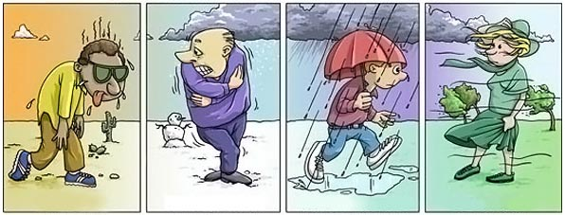
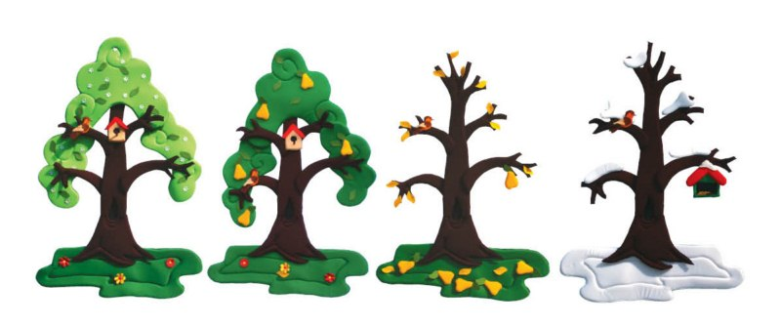
ZMERNO TOPLI PAS

Slide 2
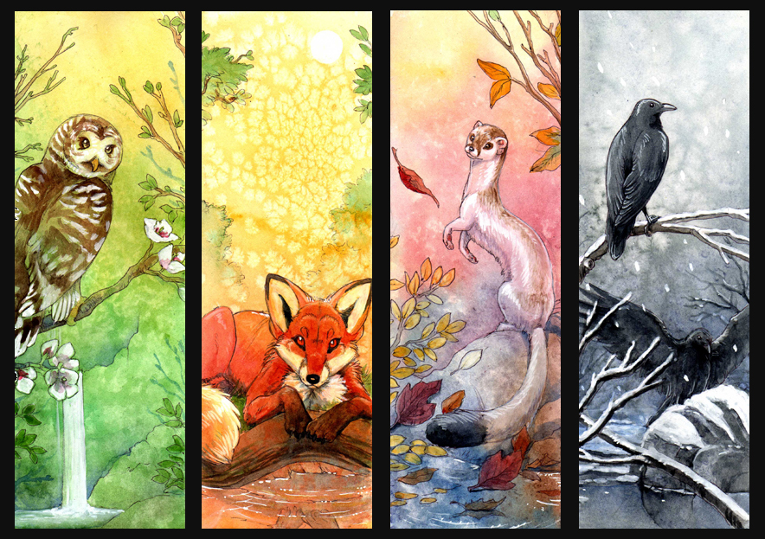

Slide 3
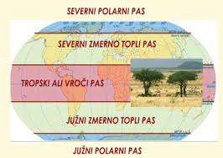
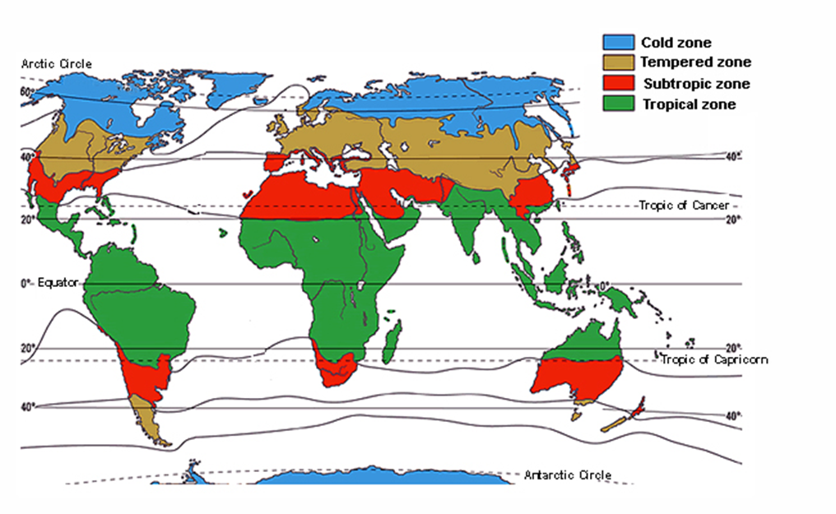

Slide 4
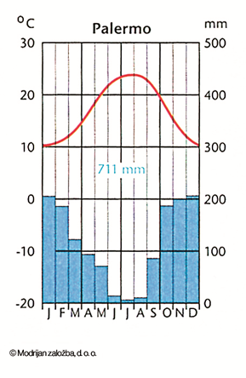
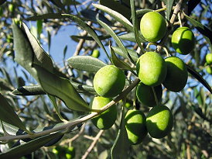
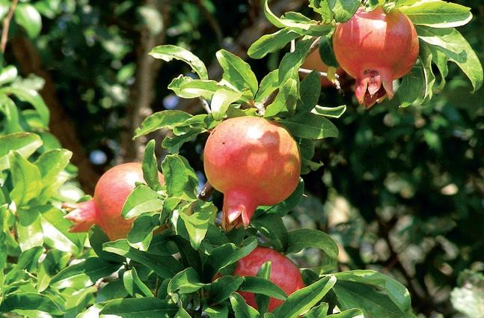
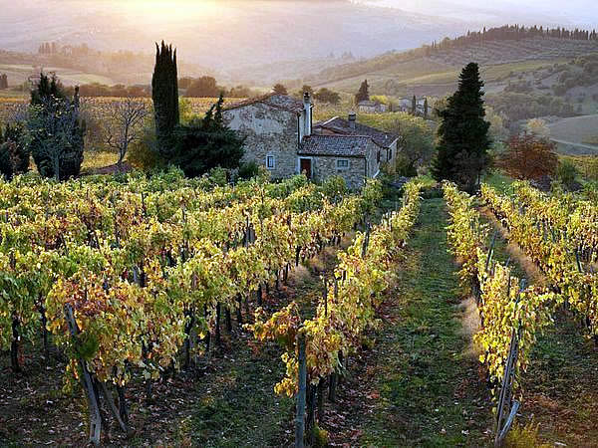
SREDOZEMSKO RASTLINSTVO

Slide 5
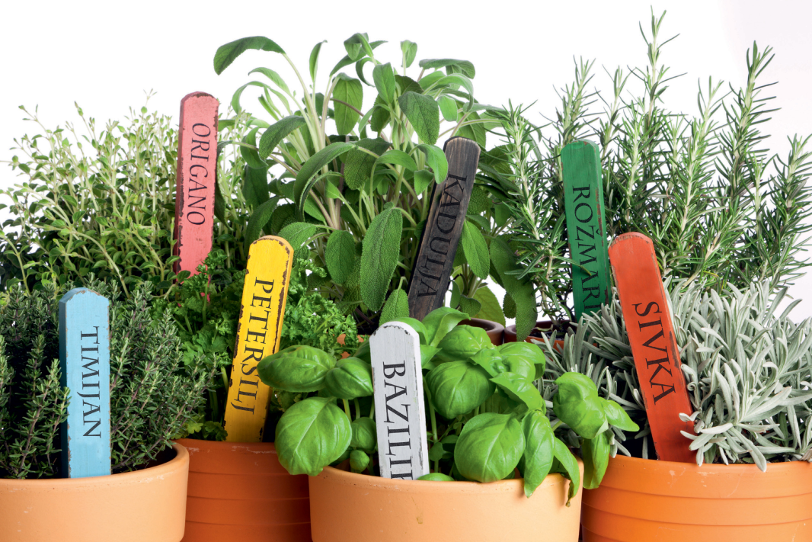
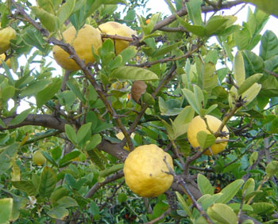
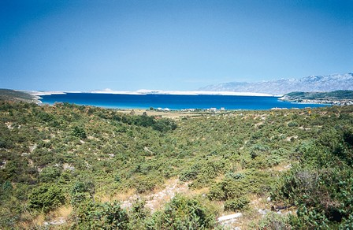
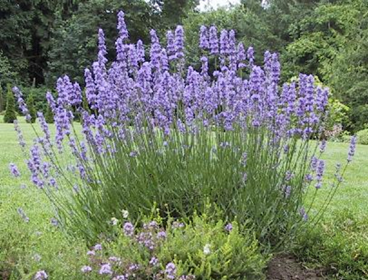

Slide 6
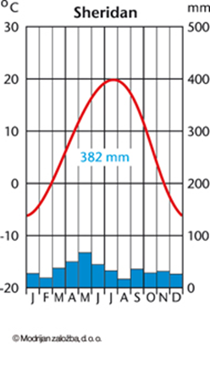
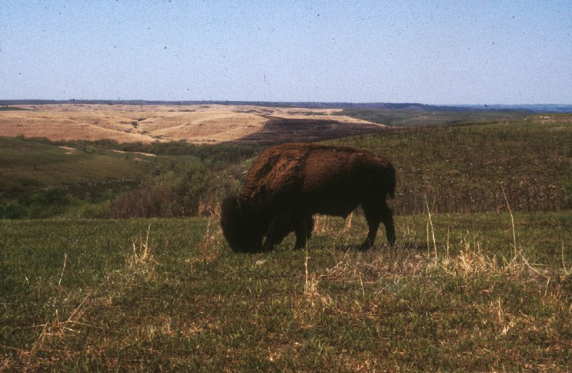
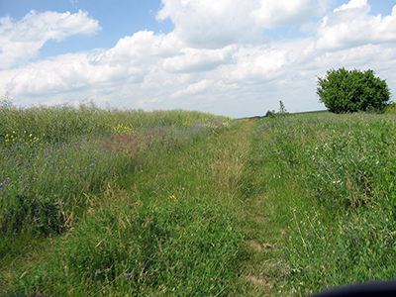
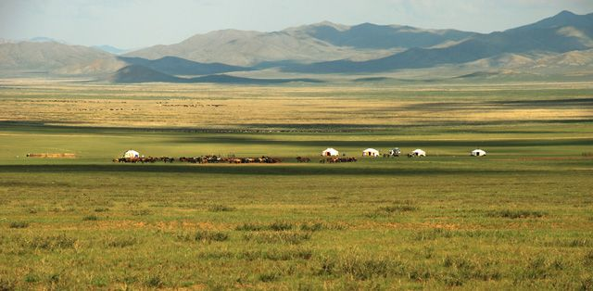
TRAVNISKO RASTLINSTVO - STEPA

Slide 7
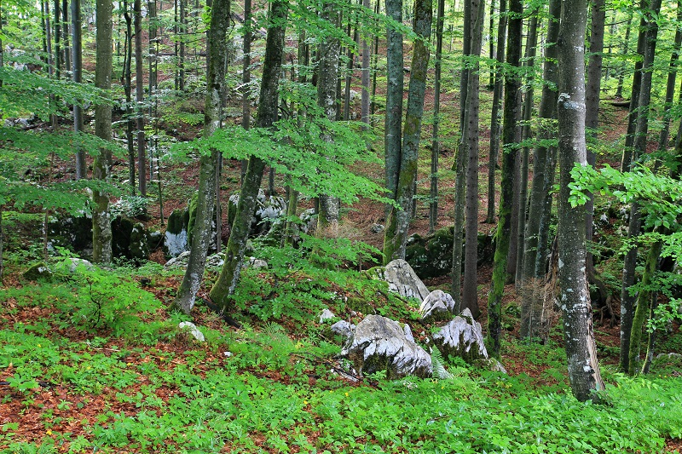
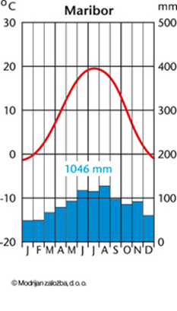
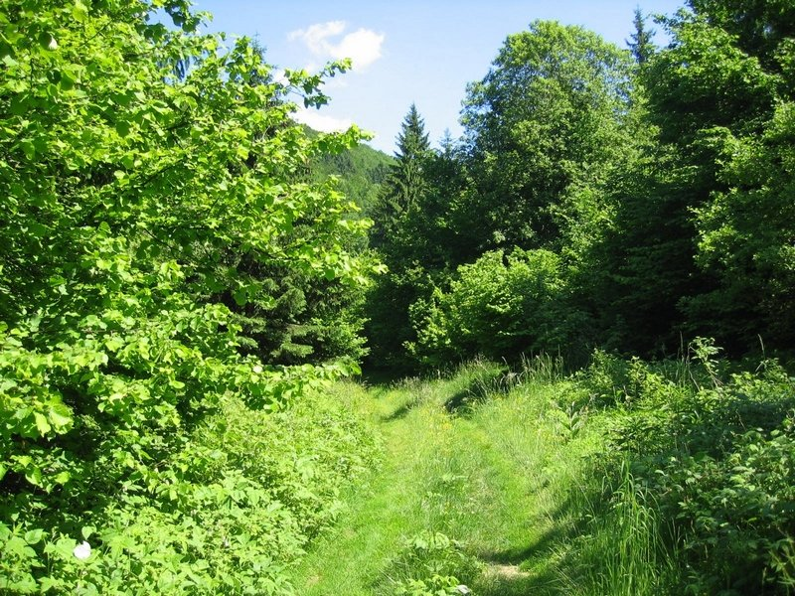
LISTNATI GOZD

Slide 8
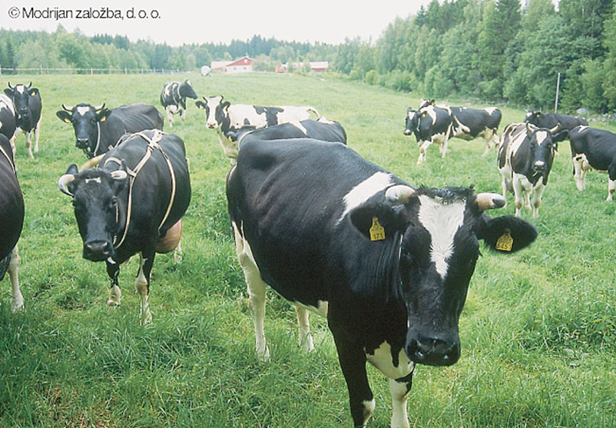
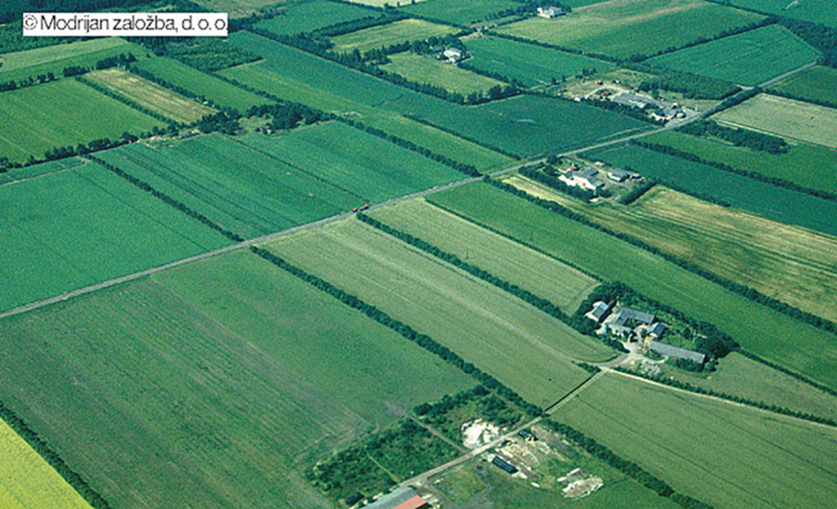
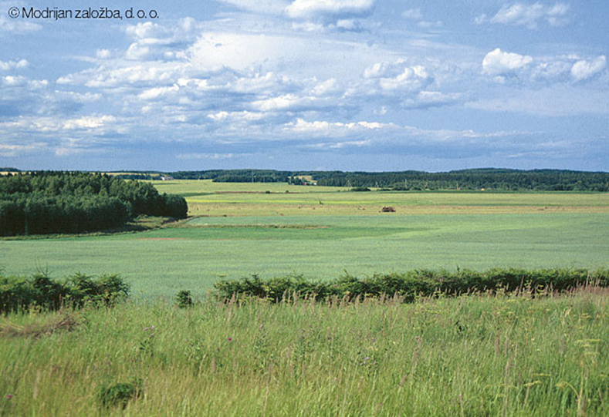
Marsikje so gozd posekali in uredili obdelovalne površine; je zelo primerno za poselitev

Slide 9
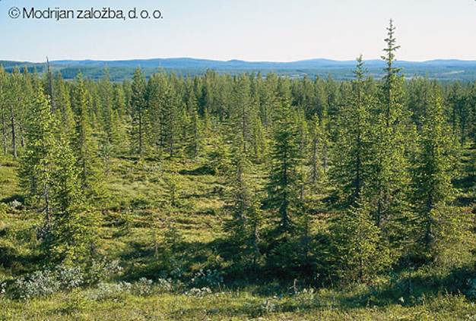
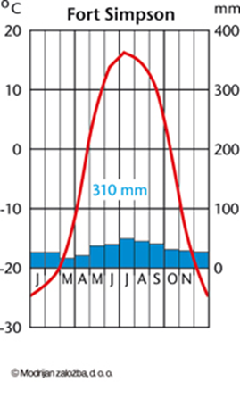
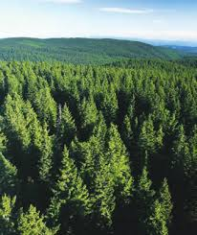
IGLASTI GOZD - TAJGA

Slide 10
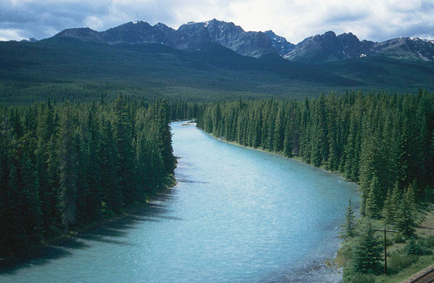
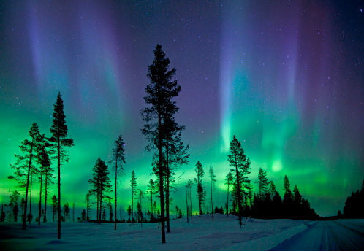

Slide 11
ZMERNO TOPLI PAS
Značilnost je menjavanje letnih časov, poznamo velike temperaturne razlike.
SREDOZEMSKO RASTLINSTVO je prilagojeno na poletno vročino in sušo: oljke, zimzeleno rastlinstvo, vinska trta, citrusi, zelišča (lovor, rožmarin, žajbelj, sivka, origano). Zime so mile. Zelo ugodno za poselitev.
STEPA ali travniško rastlinstvo je v notranjosti celin. Kjer je bolj namočeno je veliko poljedelstva, v sušnejših področjih pa se ukvarjajo s pašništvom.
LISTNATI GOZD uspeva v vlažnejših delih. Gosta poselitev.
IGLASTI GOZD je na višjih nadmorskih višinah ali v hladnejših pokrajinah na severu (tajga). Poletja so že bolj mrzla.

